Slide 1

实验
观察根尖分生组织细胞的有丝分裂

Slide 2


【实验原理】
1.植物分生组织细胞的特点：有丝分裂较为旺盛。在高等植物体内，有丝分裂常见于根尖、芽尖等分生区细胞。

Slide 3
2.细胞分裂具有独立性：某一时刻，同一组织的不同细胞，可处于细胞周期的不同分裂时期；在高倍镜下，根据染色体的形态和数量，识别有丝分裂的不同时期。
3.染色体的特性：容易被碱性染料(如龙胆紫溶液)着色。

Slide 4
【用品分析】
1.实验材料：
(1)选择生长旺盛，具有持续分裂能力的部位，如根尖、芽尖。
(2)选择染色体数目较少的生物，以便于染色体的计数。

Slide 5
(3)选择分裂期占细胞周期时间比例大的细胞，易观察到分裂期细胞。

Slide 6
2.试剂及其成分、作用：
试剂 | 成分 | 作用
解离液 | 质量分数为15%的盐酸+体积分数为95%的酒精，以1∶1的比例混合 | 使组织中的细胞相互分离开来
漂洗液 | 清水 | 洗去组织中的解离液，防止解离过度，影响染色

Slide 7
试剂 | 成分 | 作用
染色液 | 质量浓度为0.01g/mL或0.02g/mL的龙胆紫溶液或醋酸洋红液 | 使染色体着色

Slide 8
3.显微镜的使用：
(1)先用低倍显微镜找到分生区的细胞，分生区细胞呈正方形，排列紧密。
(2)再用高倍显微镜找到分裂中期的细胞，因为中期细胞中染色体的形态更为清晰和固定，然后再找前期、后期、末期的细胞。

Slide 9
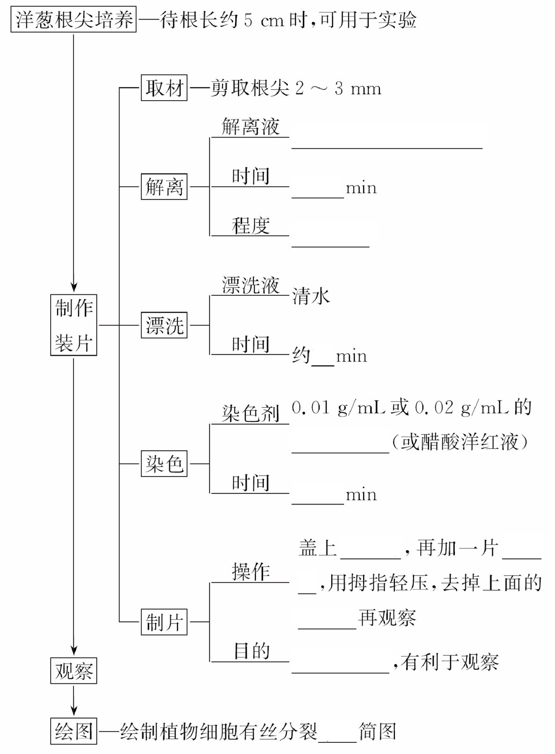
【实验步骤】
15%盐酸+95%酒精
3～5
根尖酥软
10
龙胆紫溶液
3～5
载玻
盖玻片
片
载玻片
使细胞分散
中期

Slide 10
【归纳总结】
1.选取实验材料2个提醒：
(1)剪取根尖长度为2～3mm，过长或过短都会导致难以找到分生区的细胞。
(2)选材时不能单纯以分裂期所占时间的长短作为选材标准，而是应选择分裂期占细胞周期时间比例大的材料，因为此种材料分裂期的细胞数目较多，易观察。

Slide 11
2.解离、漂洗、染色和压片4点注意：
(1)解离应严格控制时间：一般解离时间控制在3～5min。若时间过短，细胞在压片时，不易分离开；若时间过长，会导致解离过度，无法取出根尖进行染色制片。

Slide 12
(2)漂洗和染色的顺序不能颠倒：应该先漂洗后染色，否则解离液中的盐酸会干扰染色的效果，或者导致染色体不能着色。
(3)染色时要掌握好染色液浓度和时间：若染色时间过长，浓度过大，导致染色过深，显微镜下会出现一片紫色，无法正常观察染色体。

Slide 13
(4)压片时用力要适当：若用力过重会将组织压烂，过轻则细胞未分散开来，用力过重或过轻都会影响观察。

Slide 14
3.实验结果3个提示：
(1)在显微镜下观察到的细胞已经死亡，所以不能观察到有丝分裂的动态过程。
(2)视野中往往不容易找全有丝分裂各个时期的细胞，可以移动装片，从邻近的分生区细胞中寻找。
(3)观察到的不同时期细胞数目的多少反映出各时期经历时间的长短，间期细胞数目最多。

Slide 15
4.4种常见异常情况分析：
(1)细胞重叠看不清：根尖解离和制片把握不好，使细胞重叠，难以观察到正常分裂各时期图像。
(2)大多数为长方形细胞：取材不当，不是分生区细胞，细胞已分化。

Slide 16
(3)找不到图像：未对好光或光线亮度不够好，也有的是未调好焦距。
(4)装片中出现气泡：载玻片上滴的清水少或盖玻片的盖法不对。

Slide 17


